Slide 1
Русский родной язык
«Зачем в русском языке такие разные предлоги?»
Выполнила
Учитель начальных классов
Первой квалификационной категории
МКОУ «Гороховская СОШ»
Макеева Л. В.

Slide 2
Тема нашего урока: “ Зачем в русском языке такие разные предлоги?»
Мы познакомимся с… (новыми предлогами.)
Мы вспомним… (что уже знаем о предлоге.)
Мы узнаем… (наиболее употребительные предлоги.)
Мы сможем поразмышлять… (какой предлог вставить.)

Slide 3
Повторение знаний о предлоге.
Что такое предлоги?
Как пишутся предлоги со словами?
Для чего служат предлоги?

Slide 4
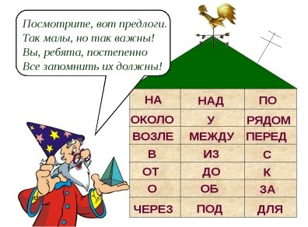

Slide 5
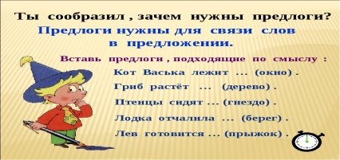

Slide 6


Slide 7
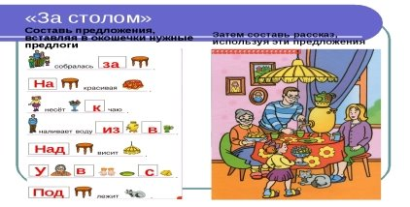

Slide 8
ИЗ ИСТОРИИ ЯЗЫКА И КУЛЬТУРЫ
Предлог как название речи встречается в словаре 1636 года. В течение XIX—XX веков наблюдается непрерывное пополнение предлогов.
Сколько предлогов в русском языке? Больше ста. И они очень разные. Чаще всего это короткие предлоги: к, в, на, от, под. Но есть и необычные: они, прежде чем стать предлогами, были другими частями речи. Например, предлог ради образовался от глагола радеть – «заботиться». А предлог поверх возник из сочетания по верх.

Slide 9
ДЛЯ ЛЮБОЗНАТЕЛЬНЫХ!
В русском языке всего около 200 предлогов. Однако, после имён существительных, глаголов и местоимений по частоте использования предлоги стоят на четвёртом месте. Девять предлогов (В, НА, С, К, ПО, ЗА, У, ИЗ, О) включаются в 30 самых часто употребляемых слов русского языка.
Любопытно, что предлог «В» стоит на 1-м месте, а «НА» занимает 4-е место среди самых часто употребляемых слов русского языка.

Slide 10
Вывод.
- Ребята, давайте сделаем вывод: «Зачем в русском языке такие разные предлоги?»

Slide 11
ВЫВОД:
Разные предлоги нужны нам для того, что связывать части речи в предложении, что бы смысл был ясен не только одному человеку, но и широкому кругу слушателей.

Slide 12
Тест.
Что такое предлоги?
А) слова
Б) части слова
Как пишутся предлоги с другими словами?
А) слитно
Б) раздельно
Какую роль выполняют предлоги в речи?
А) Не служат для связи слов в предложении
Б) Служат для связи слов в предложении

Slide 13
Домашнее задание
1 уровень. «3» Составить 6 словосочетаний с предлогами.
2 уровень. «4» Составить 6 предложений с предлогами.
3 уровень. «5» Написать мини-сочинение на тему «Письмо другу»,

Slide 14
Урок подошел к концу, мы замечательно потрудились.

